Slide 1
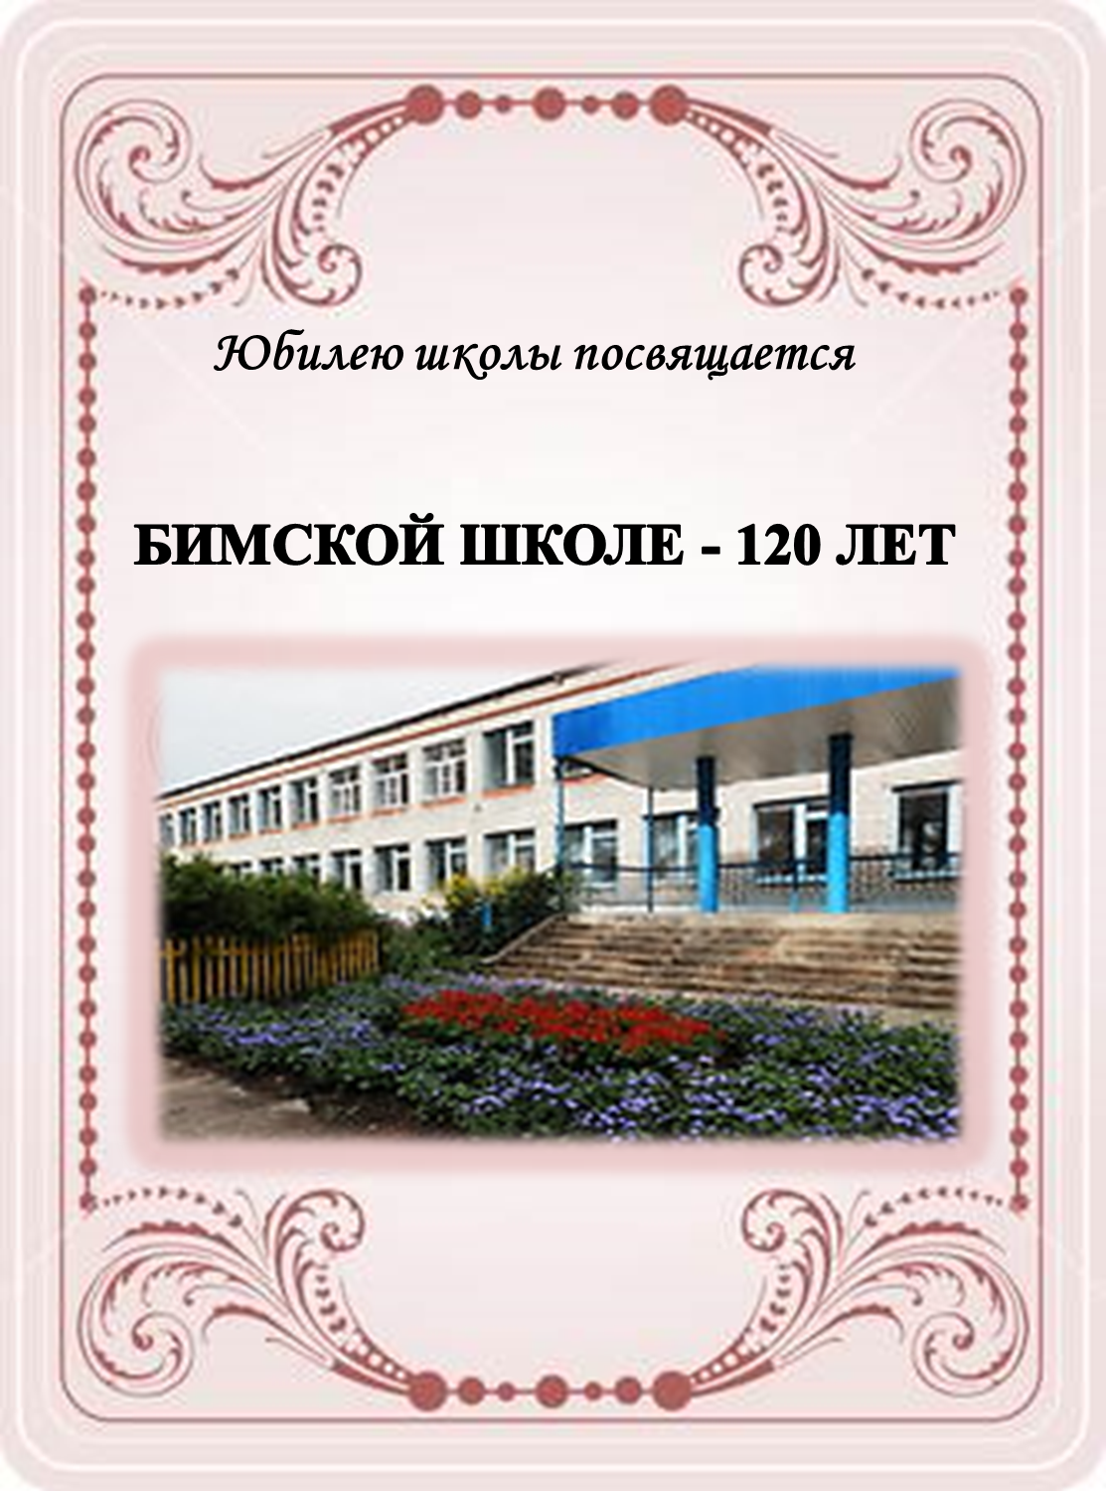
В 2015 году МБОУ Бимской СОШ исполнилось 120 лет. К юбилею школы подготовлена и выпущена книга.

Slide 2
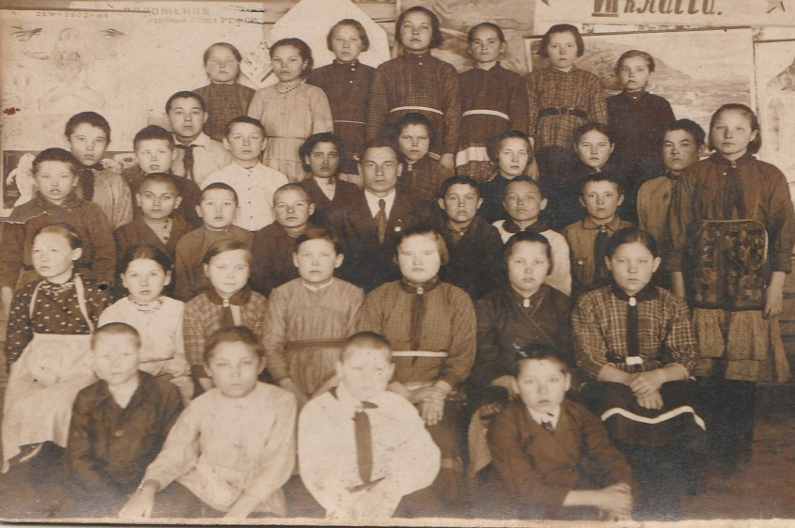
В школе учились дети не только из близлежащих марийских деревень Агрызского (Красноборского) района, но и Каракулинского (Удмуртская республика), Бондюжского (ныне Менделеевского), Актанышского районов.

Slide 3
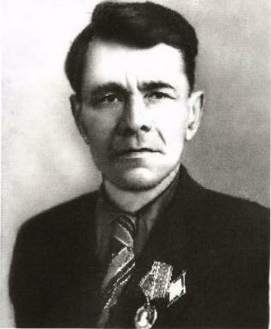
Токмурзин
Илья Михайлович - выдающийся педагог, просветитель, знаменитый марийский писатель, член Союза писателей СССР. В Бимской школе работал директором и учителем марийского языка и литературы.

Slide 4
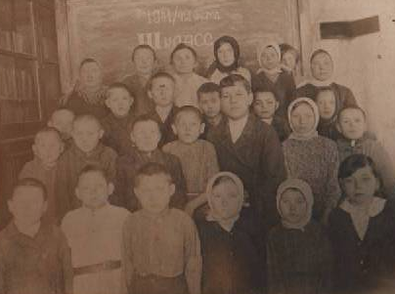
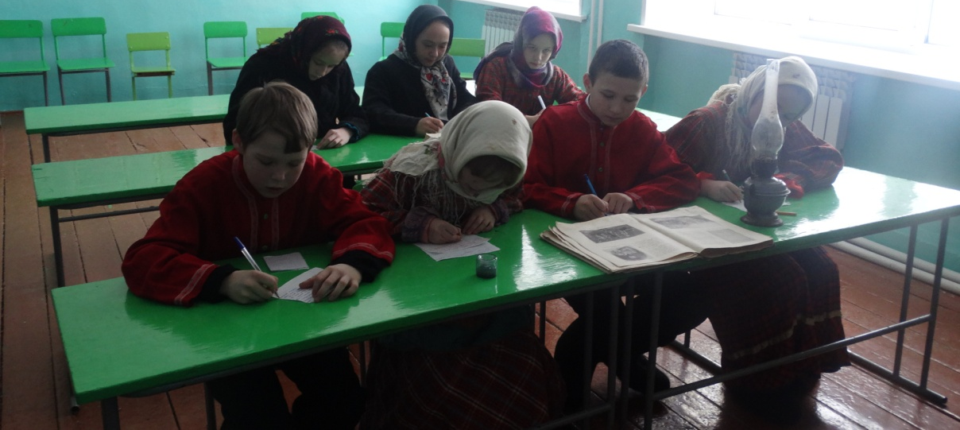
Школа продолжала работу в военные годы, в очень трудных условиях учили детей. В 1940-41 учебном году в школе обучались 383 учащихся, а 1941-42 году - всего 215 учащихся.
Фрагмент мероприятия с юбилея школы

Slide 5
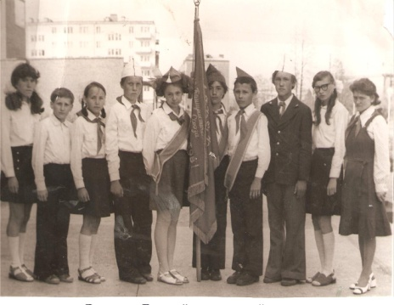
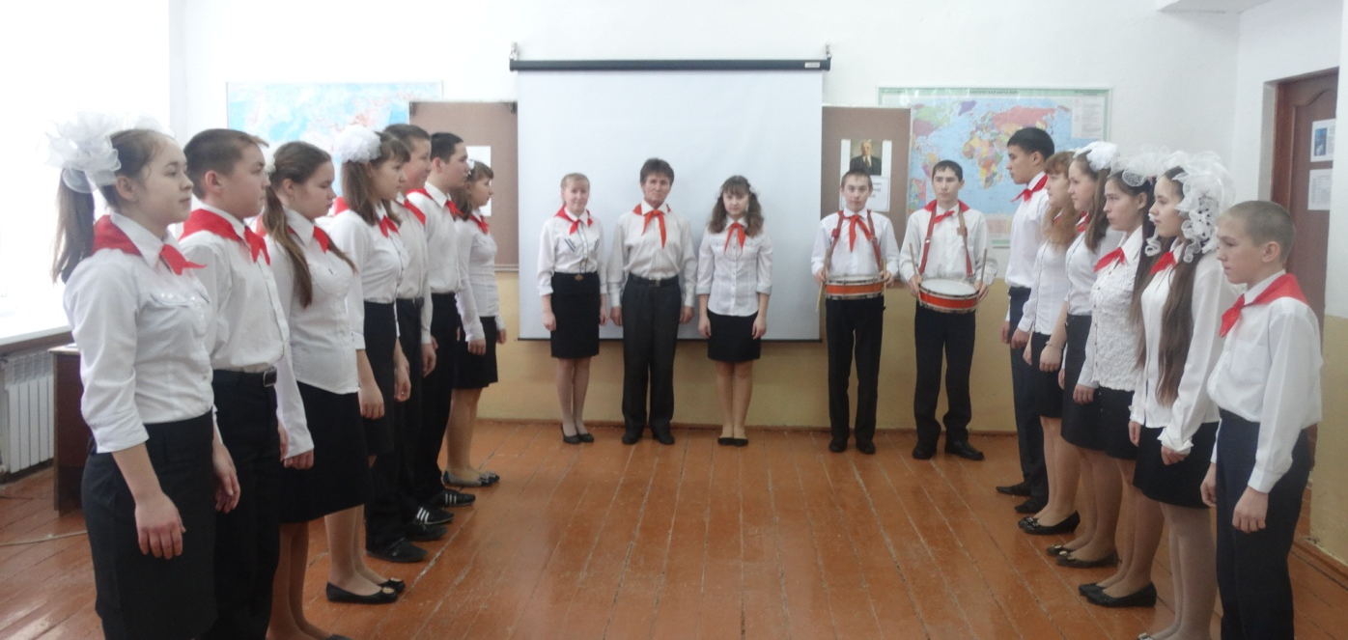
В 60-70 ые годы в школе бурлила октябрятская, пионерская, комсомольская жизнь.
Пионерский сбор во время юбилея

Slide 6
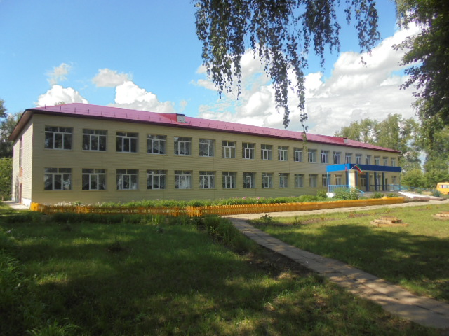
Директор школы:
Миликанова Марина Геннадьевна дата назначения - 12. 12.2019г,
Количество работников 37
Количество педработников -27
Образование – высшее – 100%

Slide 7
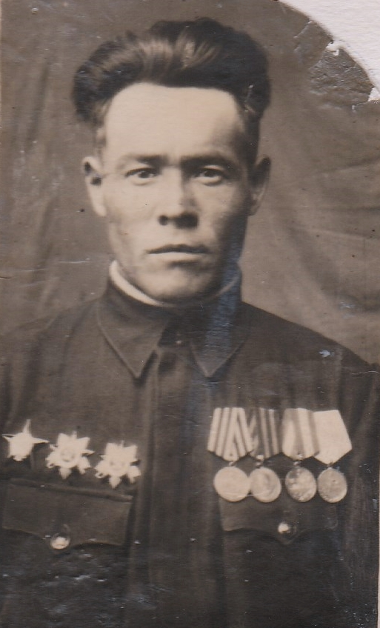
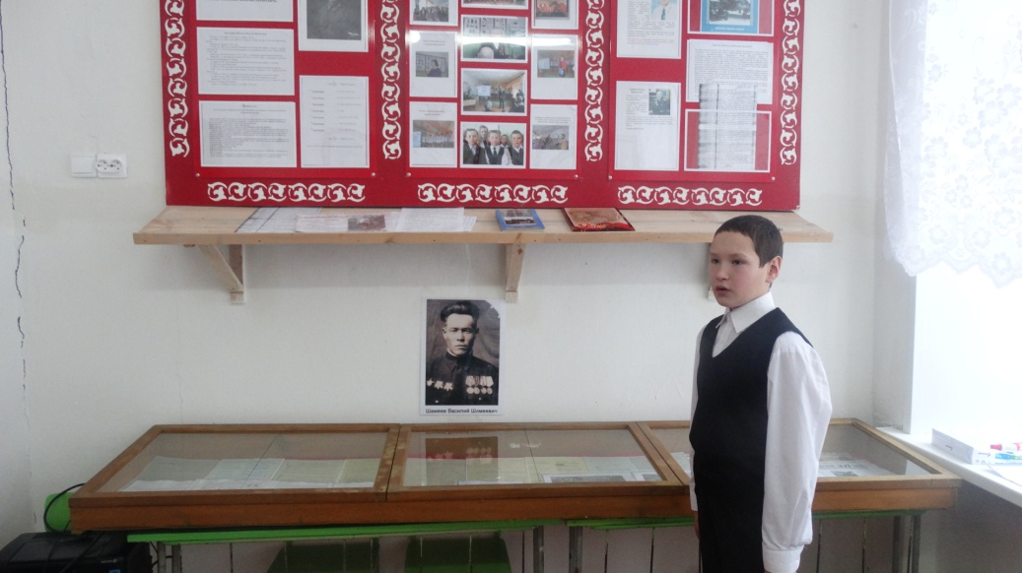
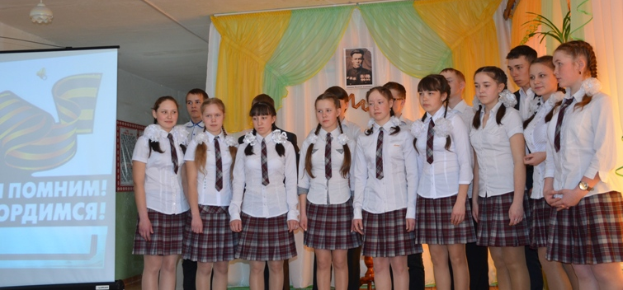
С 6 апреля 2015 года школа носит имя героя - стрелка-радиста Шамеева Василия Шамеевича

Slide 8
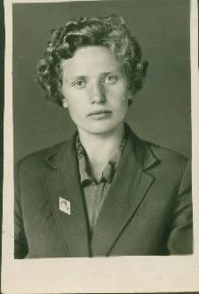
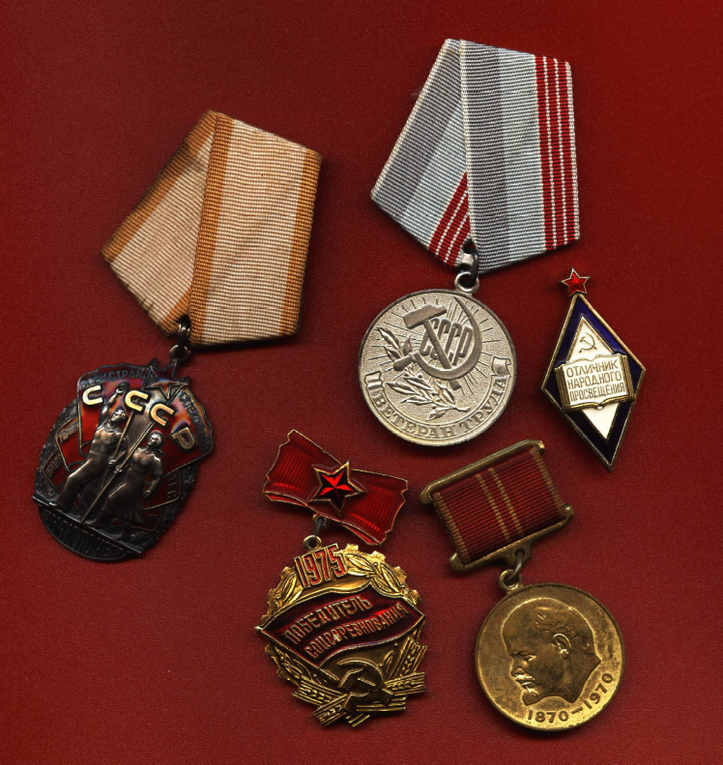
В 1960-80 годах прошлого столетия в школе работала
Макарова Нина Васильевна - учитель математики, заместитель директора по УВР. Награждена орденом «Знак Почета»

Slide 9
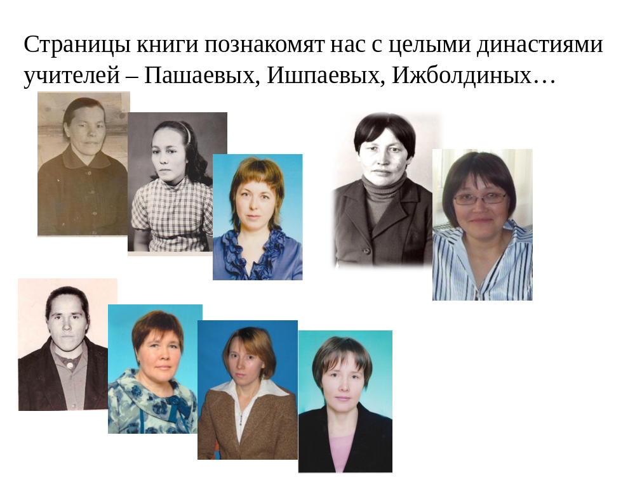
Педагогические династии школы
Исламовой-Пашаевой-Самуткиной;
Ишпаевых, Ижболдиной-Миляевой-Башировой
Ишкатовых- Шамеевой.

Slide 10
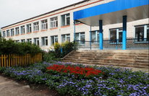
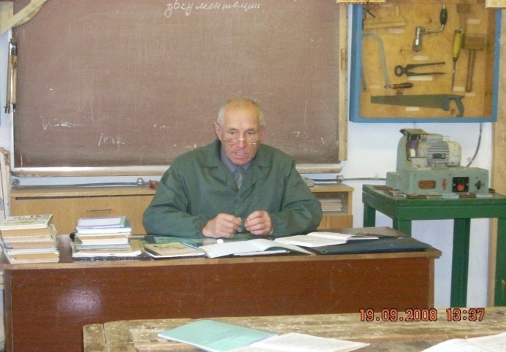
В 1985 году обучение стали проводить в новом типовом здании школы.
В эти годы директором школы работал Димитреев Разин Петрович, Отличник народного просвещения

